Slide 1
Titel der Präsentation
Vorname Name
Fakultät Wirtschaftswissenschaften, Professur für BWL, insb. Logistik
Untertitel der Präsentation

Slide 2
Gliederungselement

Slide 4
Farben Grundfarben und Varianten
Name rgb hex
HKS 41 0 / 48 / 94 #00305d
HKS 44 0 / 106 / 179 #006ab2
Cyan 0 / 158 / 224 #009de0
HKS 92 114 / 119 / 119 #717778
HKS 33 147 / 16 / 126 #93107d
HKS 36 84 / 55 / 138 #54368a
HKS 65 106 / 176 / 35 #69af22
HKS 57 0 / 125 / 64 #007d3f
HKS 07 238 / 127 / 0 #ee7f00
Die Hausfarbe der TU Dresden ist Dunkelblau, Farbton HKS 41.
Zudem sind eine Reihe von Sekundärfarben definiert.
Die Farben können in unterschiedlicher Deckkraft eingesetzt werden.
Die Farben sind direkt in dieser Präsentationsvorlage eingebunden.
Sie können Farbpaletten über folgenden Dateipfad in Ihrem System für Office hinterlegen.
C:\Users\..................\AppData\Roaming\Microsoft\Templates\Document Themes\Theme Colors

Slide 5
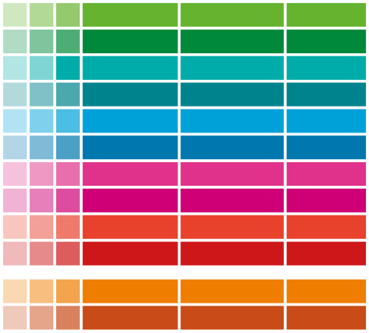
Farben Farbzuweisung Bereiche und Studieninformationssystem
 |  |  | Bezeichnung | rgb | Hex
 |  |  | MN hell | 101 / 179 / 46 | #65b32e
 |  |  | MN dunkel | 0 / 137 / 58 | #00893a
 |  |  | BuU hell | 0 / 172 / 169 | #00aca9
 |  |  | BuU dunkel | 0 / 131 / 141 | #00838d
 |  |  | ING hell | 0 / 161 / 217 | #00a1d9
 |  |  | ING dunkel | 0 / 119 / 174 | #0077ae
 |  |  | GSW hell | 224 / 49 / 138 | #e0318a
 |  |  | GSW dunkel | 206 / 0 / 117 | #c40075
 |  |  | MED hell | 232 / 65 / 44 | #e8412c
 |  |  | MED dunkel | 205 / 23 / 25 | #cd1619
 |  |  | LEH hell | 239 / 125 / 0 | #ef7d00
 |  |  | LEH dunkel | 201 / 75 / 23 | #C94B17
Für die fünf Bereiche der TUD folgende Farben zugewiesen.
Für das Studien-Information-System (SINS) gelten für die SINS-Bereiche äquivalente Farben
+ zusätzlich das Orange für den SINS-Bereich Lehramt.

Slide 6
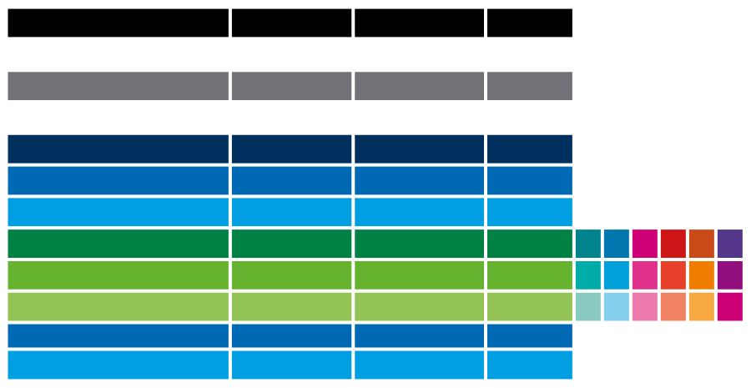
Farben Farbpaletten in Office
Office Farbreihe | Bezeichnung | rgb | Hex
Text/Hintergrund -dunkel - 1 | Schwarz | 0 / 0 / 0 | #000000
Text/Hintergrund -hell - 1 | Weiß | 255 / 255 / 255 | #FFFFFF
Text/Hintergrund -dunkel - 2 | Grau (HKS 92) | 114 / 119 / 119 | #727777
Text/Hintergrund -hell - 2 | Weiß | 255 / 255 / 255 | #FFFFFF
Akzent 1 | Blau HKS 41 | 0 / 48 / 93 | #00305d
Akzent 2 | Blau HKS 44 | 0 / 106 / 179 | #006ab2
Akzent 3 | Cyan | 0 / 158 / 224 | #009de0
Akzent 4 | Grün dunkel | 0 / 137 / 58 | #00893a
Akzent 5 | Grün mittel | 101 / 179 / 46 | #65b32e
Akzent 6 | Grün hell
Hyperlink | Blau HKS 44 | 0 / 106 / 179 | #006ab2
besuchter Hyperlink | Cyan | 0 / 158 / 224 | #009de0
Es ändert sich bei den Farbpaletten für Office (als .xml-Datei abgelegten) jeweils die Akzentfarbe 4 - 6

Slide 7
Diagramme monochrom
Empfohlene Darstellungsparameter:
flächige Diagramme bevorzugen (kein 3D!)
monochrome Farbvarianten verwenden, vorzugsweise in Cyan Alternativ kann ebenso eine andere Kontrastfarbe für das Dokument definiert werden.
Beschriftung außerhalb der Flächen
auf Schatten, Verläufe etc. verzichten

Slide 8
Diagramme mehrfarbig
Sollten themenbedingt mehrfarbige Diagramme erforderlich sein:
Konsistentes Farbschema im gesamten Dokument verwenden
Farbschema anpassen auf die eigenen Bedürfnisse z. B.
DRESDEN-concept Farben
Farben des SINS (Studieninformationssystem der TUD)
Farben der eigenen Struktureinheit

Slide 9
Infografiken mittels Smartart
Empfohlene Darstellungsparameter:
Textinhalte reduzieren
flächige Varianten bevorzugen
konsistente Farben im gesamten Dokument
Farbkontraste und Schriftgrößen beachten
auf Schatten, Verläufe etc. verzichten
komplexe Grafiken als separate Vektorgrafik erarbeiten (z. B. mit Inkscape)
Hintergrundinfo
mit 3 oder 4 Aspekten
Schriftgröße beachten
Hintergrundinfo
mit 3 oder 4 Aspekten
Schriftgröße beachten
1 Thema
2 Thema
Thema 3
Neues Thema einbinden
Wichtiges hervorheben
Hinter-grundinfo
mit 3 oder 4 Aspekten
Schriftgröße beachten

